Slide 1
TỰ NHIÊN VÀ XÃ HỘI 3

Slide 2

CHUẨN BỊ

Slide 3


Slide 4
Tự nhiên và xã hội
Bài 2: Phòng tránh hỏa hoạn khi ở nhà (tiết 2)
SGK/14

Slide 5
THỰC HÀNH

Slide 6

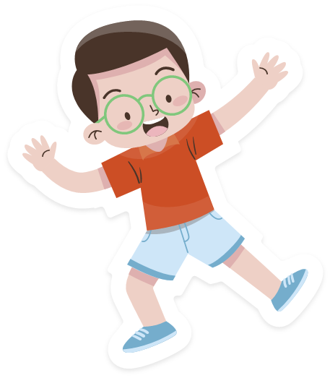
Thảo luận nhóm đôi
Nêu những thiệt hại có thể xảy ra về người và tài sản do hỏa hoạn

Slide 7
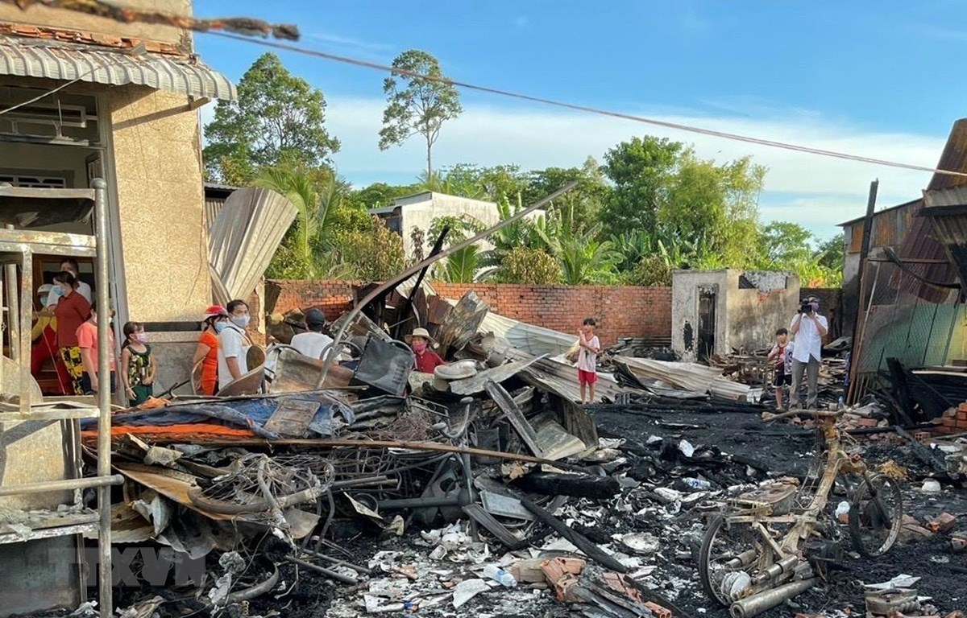
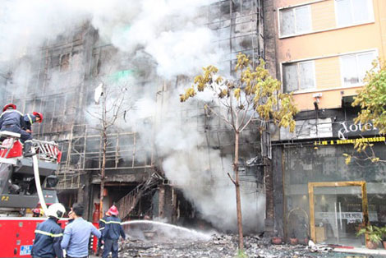
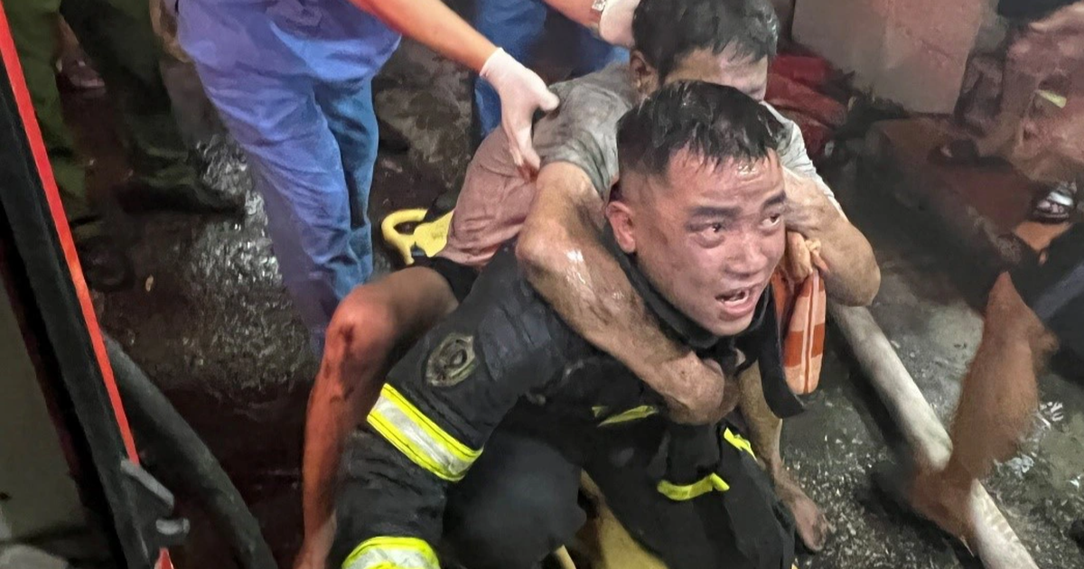
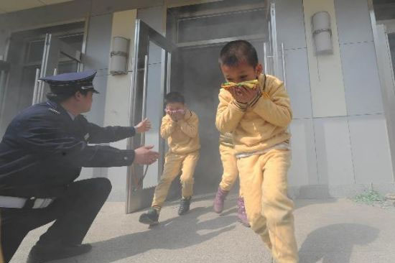
Notes:
Thiệt hại về người: gây chết người và có thể để lại những di chứng do ngộ độc khí ga, khói.
Thiệt hại về tài sản: cháy hết tất cả nhà cửa, đồ dùng, thiết bị, nội thất trong gia đình.

Slide 8
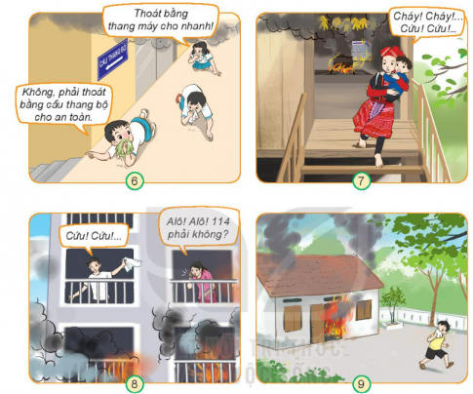
Mọi người trong hình đang làm gì?
Nêu nhận xét của em về cách ứng xử đó
Notes:
Mọi người trong hình đang tìm mọi cách để thoát khỏi đám cháy.
Cách ứng xử của mọi người trong trường hợp đó đều đúng đắn và hợp lí.

Slide 9
Điều tra, phát hiện những thứ dễ gây cháy trong nhà em theo gợi ý sau:
Các thứ dễ gây cháy | Nguy cơ gây cháy | Đề xuất của em
Can xăng | Để gần bếp lửa | Không để gần bếp lửa
Giấy, báo
Để gần bếp lửa
Cất gọn vào trong kho
Khóa van bình ga
sau khi sử dụng
Bình ga
Rò rỉ khí ga
Tắt điện
sau khi sử dụng xong
Ổ cắm điện
Chập điện

Slide 10
Thảo luận
Em và các bạn đang chơi ở nhà,
bỗng trong bếp có cháy, em sẽ làm gì?
Notes:
Cách xử lí:
- Thoát hiểm bằng cầu thang bộ

Slide 11
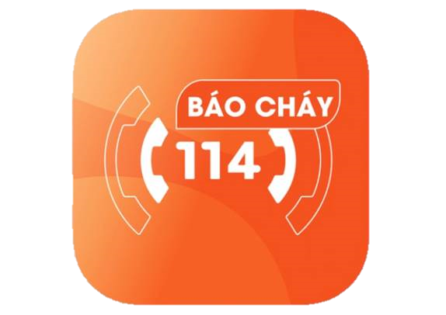
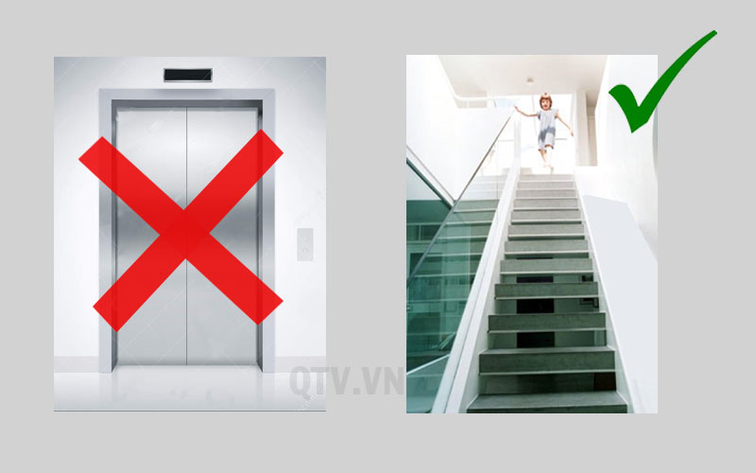
Thoát hiểm bằng
cầu thang bộ
Gọi người trợ giúp,
gọi 114

Slide 12
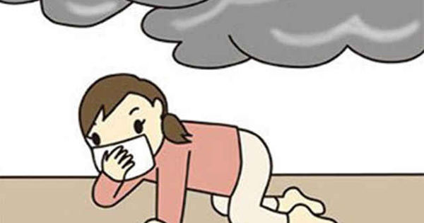
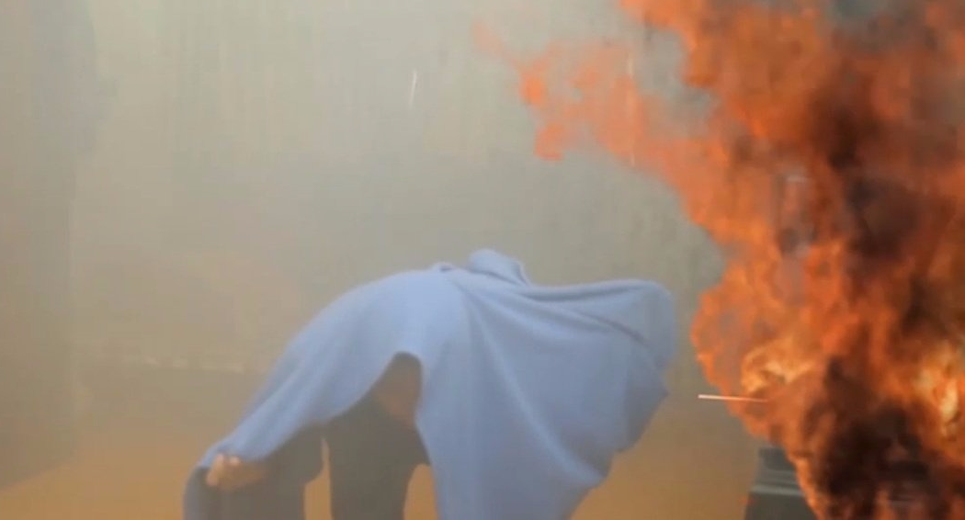
Sử dụng chăn mền có thấm nước trùm lên người và khăn thấm nước để che kín mũi và miệng

Slide 13
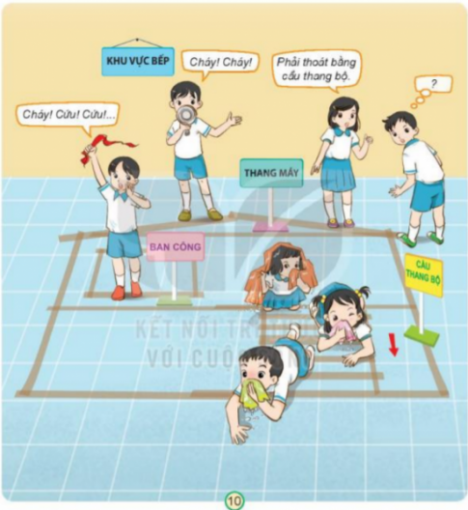
THỰC HÀNH

Slide 14
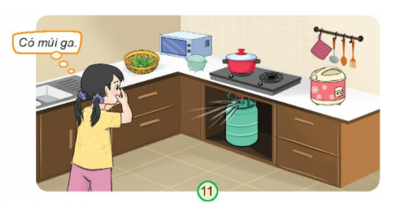
VẬN DỤNG
Em sẽ xử lí như thế nào trong tình huống sau?
Notes:
Câu 1. Nếu phát hiện có mùi ga trong nhà, em sẽ:
Không bật tắt các thiết bị điện, kể cả điện thoại di động.
Lập tức khóa van bình ga.
Mở cửa sổ và cửa ra vào để thông gió.
Thông báo cho người lớn trong gia đình.

Slide 15
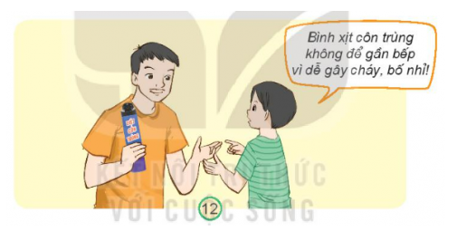
VẬN DỤNG
Nói với người lớn những việc nên làm và không nên làm để phòng tránh cháy nhà.
Notes:
Câu 2. Nói với người lớn những việc nên làm hoặc không nên làm để phòng tránh cháy nhà.
Những việc nên làm:
Luôn tắt các thiết bị điện trước khi ra ngoài.
Khóa van bình ga sau khi sử dụng xong.
Không vừa cắm sạc điện thoại vừa sử dụng.
Lắp đặt các hệ thống tự ngắt điện và cảnh báo cháy nổ trong gia đình.
Không để các đồ dùng, vật lễ dễ cháy gần nơi đun nấu.
Trước khi tắm phải tắt bình nóng lạnh.
Những việc không nên làm:
Không để các vật dụng dễ cháy như xăng, dầu, giấy báo ở gần bếp ga.
Không sử dụng thiết bị điện quá công suất dẫn đến gây nóng đường dây dẫn điện, khiến cho dây nóng chảy và chập điện.
Không sử dụng quá nhiều thiết bị điện cùng lúc dẫn đến quá tải.

Slide 16
Để phòng tránh hoả hoạn, không đặt những thứ dễ gây cháy gần bếp, tắt bếp khi nấu xong, ngắt nguồn điện khi không sử dụng,… Nếu có cháy xảy ra, em cần kêu cứu và tìm cách thoát nhanh khỏi đám cháy.

Slide 17
DẶN DÒ

